Slide 1
模板计算性能优化研究
报告人：刘 松
西安交通大学高性能计算团队
2023-06-28

Slide 2
提纲
研究背景
1
2
面向GPU的Stencil计算动态混合分块优化策略
5
3
基于FFT的快速Stencil计算算法
5
4
研究展望

Slide 3
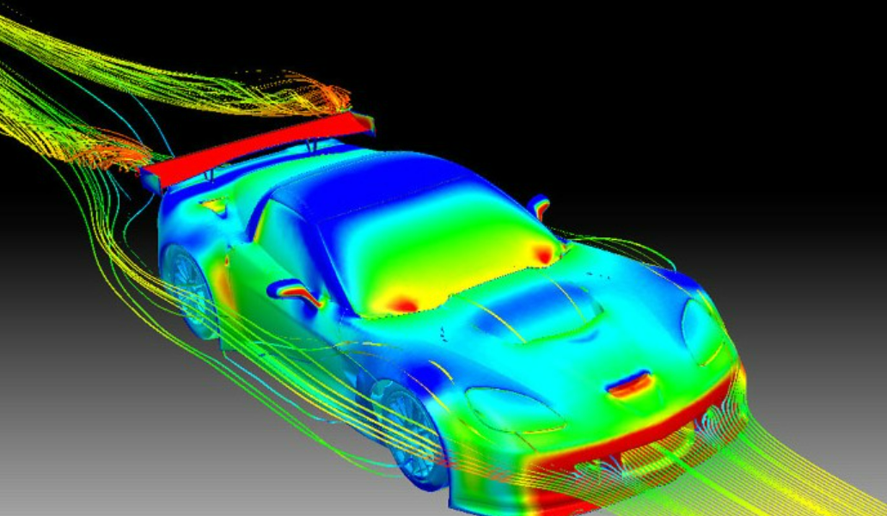
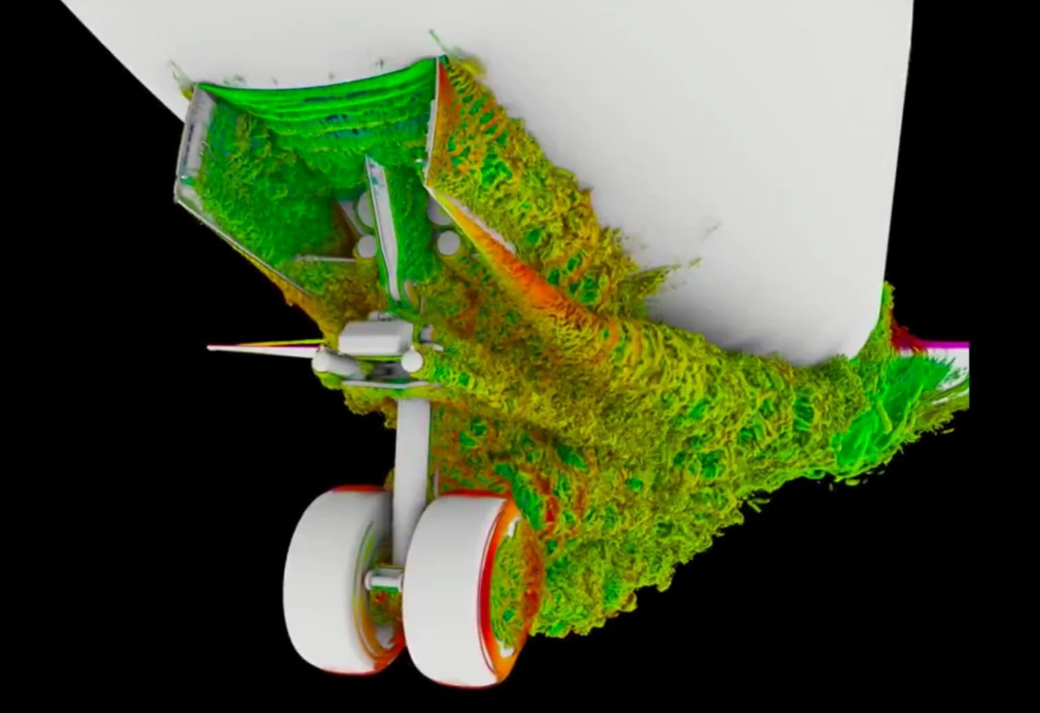
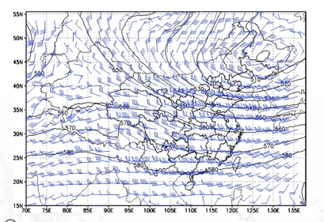
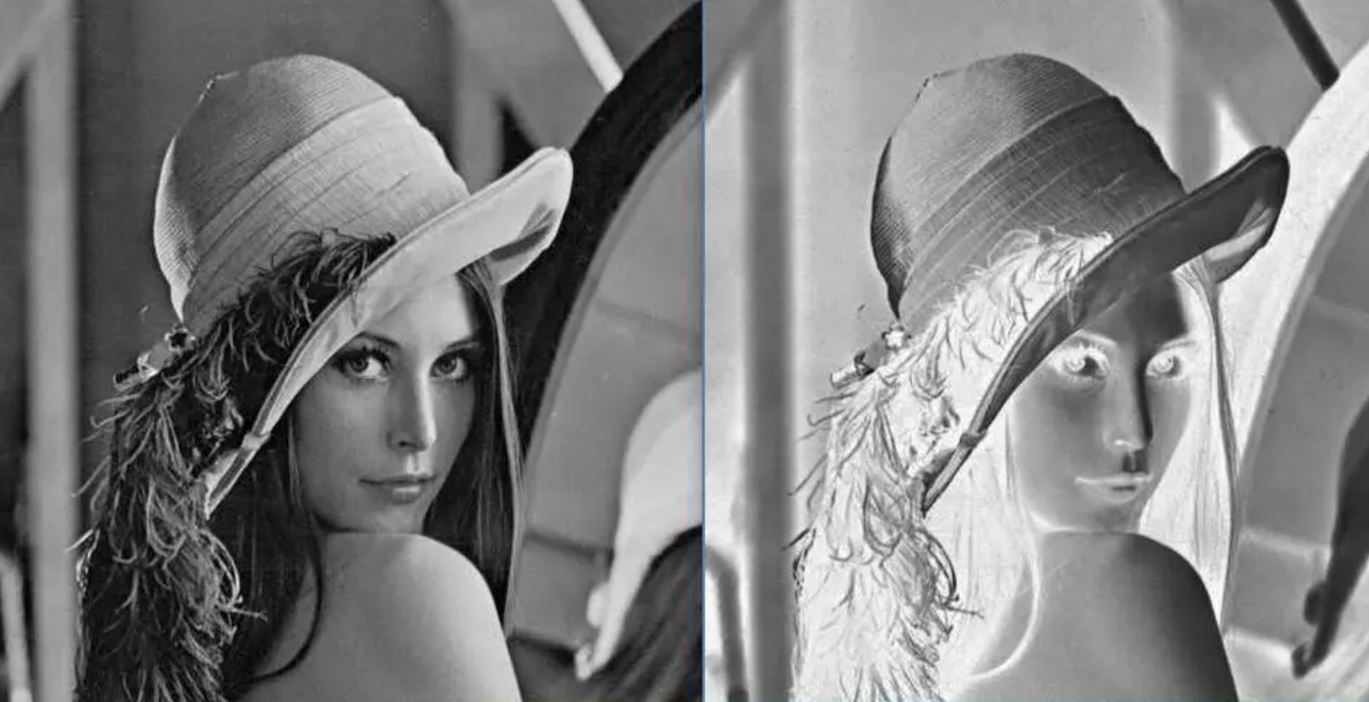
1.研究背景
模板计算（Stencil Computation）是高性能计算领域中一种重要的计算模式。它按固定模式(stencil pattern)迭代地（经过多个时间步）扫描和更新一个空间网格数值。
模版计算广泛应用于数值计算，模拟物理模型的时变状态。

Slide 4
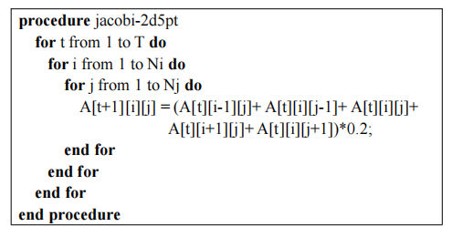
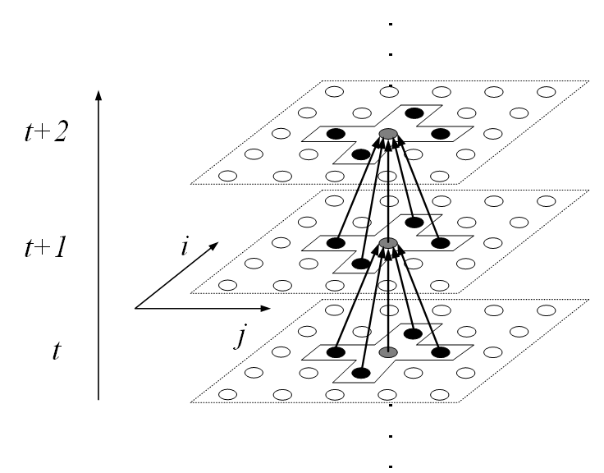
1.研究背景
模板计算难以有效发挥多核处理器、GPU等硬件资源的计算能力。
存在跨时间步迭代的依赖关系，制约了计算的并行性
较大的迭代空间工作集导致频繁的片外访存，访存效率低
不同层次存储数据的访问时延

Slide 5
1.研究背景
循环分块（loop tiling/blocking)是一种有效的程序性能优化方法。
循环分块可以开发两级并行性（块间和块内）
提高片上高速缓存利用率，降低访存开销
减少数据移动导致的能耗问题

Slide 6
1.研究背景
对于存在跨迭代依赖的模板计算，传统的循环分块方法需要与循环偏斜(loop skewing)结合，实现波阵面并行性(wavefront-parallelism)。
Song Liu, et al. Revisiting the Parallel Strategy for DOACROSS Loops. JCST’2019.
波阵面并行性始终存在并行流水的填充和排空阶段，对于较大规模的stencil计算，无法充分利用计算资源丰富的架构平台（如GPU）！

Slide 7
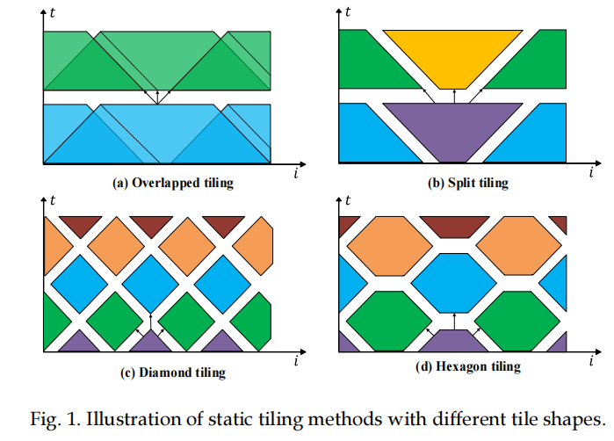
1.研究背景
基于复杂分块形状的并发启动分块方法可以提高计算并行度。
无需循环偏斜，沿时间步方向并发执行
根据迭代依赖选择复杂的分块形状，以保持块内迭代依赖
静态分块策略

Slide 8
1.研究背景
现有方法存在诸多待解决和优化的问题：
分块方法中的最优分块形状、分块大小等参数选择
计算过程的并行效率和线程通信优化问题
复杂分块时的线程利用率和访存效率问题
基于显式迭代计算的高计算复杂度问题
基于GRNN的分块大小选择方法—JPDC’2018
六边形分块大小选择—软件学报’2023(已录用)
动态波阵面并行化方法—HPC Asia’2018、JCST’2019
自动向量化开发—ICA3PP’2019
LBM优化方法—计算机学报’2020
动态混合分块策略—IEEE TC’2023
基于FFT的快速计算算法—FGCS’2023

Slide 9
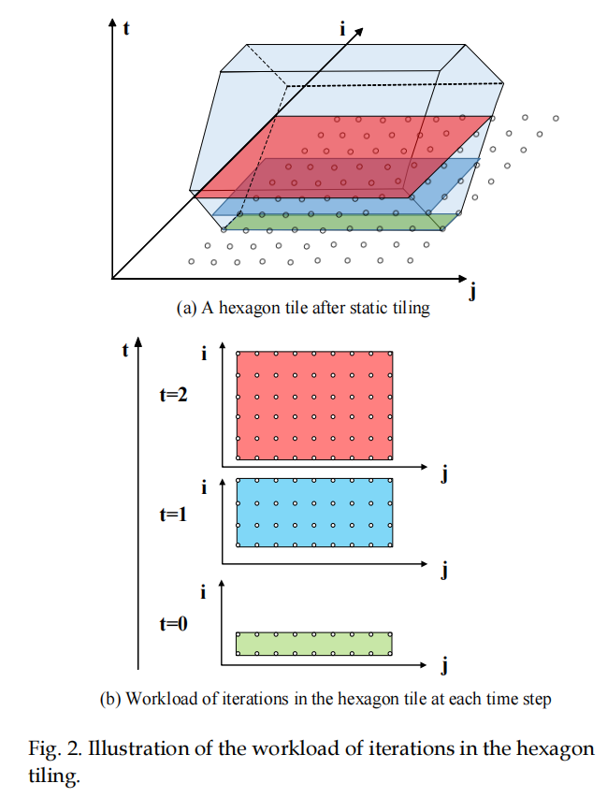
2.面向GPU的Stencil计算动态混合分块优化策略
已有的复杂形状的并发启动分块方法存在GPU执行过程中线程负载不均衡、线程利用率低、访存效率不高等问题。
例如，在Titan V GPU上，对于SOTA的六边形分块方法^{[1]}, 问题规模512×512×512、时间步1024的Jacobi-3d27pt只达到7.81%的线程利用率和36.33%的访存效率。
[1] Grosser et al, Hybrid hexagonal/classical tiling for GPUs, CGO’2014

Slide 10
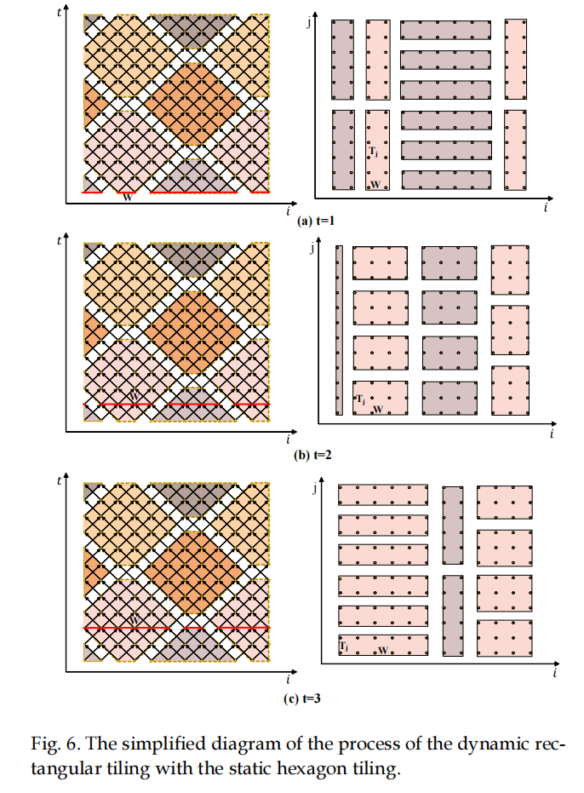
2.面向GPU的Stencil计算动态混合分块优化策略
我们提出了DHTS：一种面向GPU的Stencil计算动态混合分块优化策略。
DHTS的核心：
将复杂分块形状的最内层分块平面，在每个时间步动态地划分为负载均衡的子平面
将子平面的边长与外层复杂分块形状的迭代范围关联，同时考虑负载均衡、聚合访存、SIMD等因素，提供了相应的分块大小约束和选择方法
性能优于已有的SOTA分块方法
适用于已有的并发启动分块方法

Slide 11
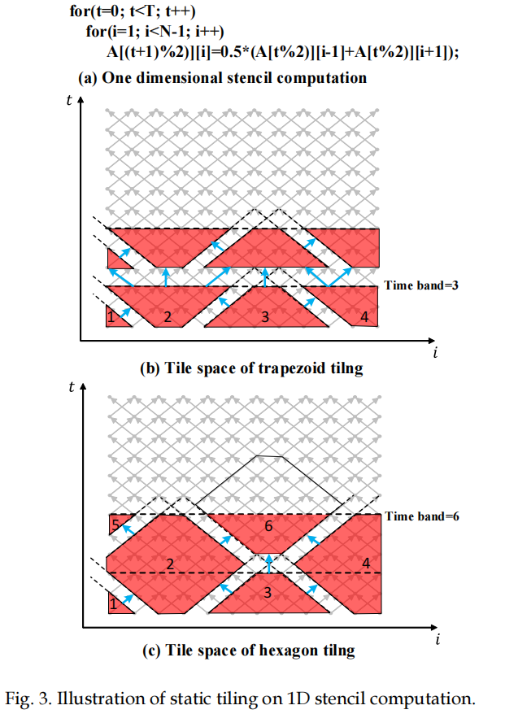
2.面向GPU的Stencil计算动态混合分块优化策略
在时间维和最外层空间维的迭代空间实现复杂形状的静态分块
根据时间步分块大小划分时间带(time band)
利用最大和最小依赖向量，对每个时间带进行划分

Slide 12
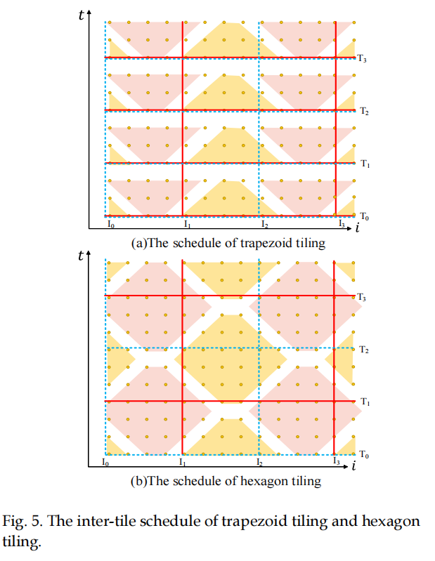
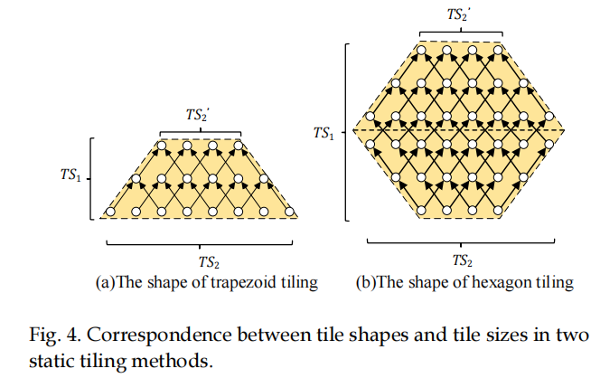
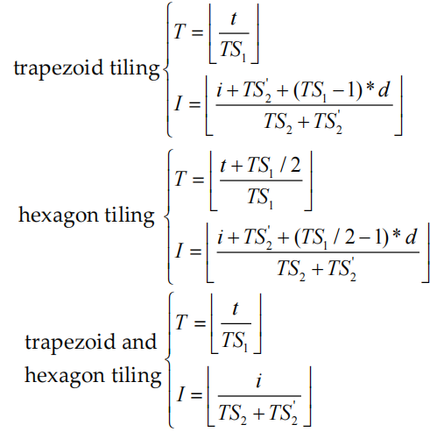
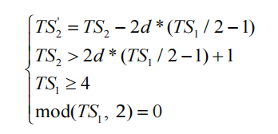
2.面向GPU的Stencil计算动态混合分块优化策略
根据stencil模板和分块形状，构建分块约束条件和块间并行调度

Slide 13
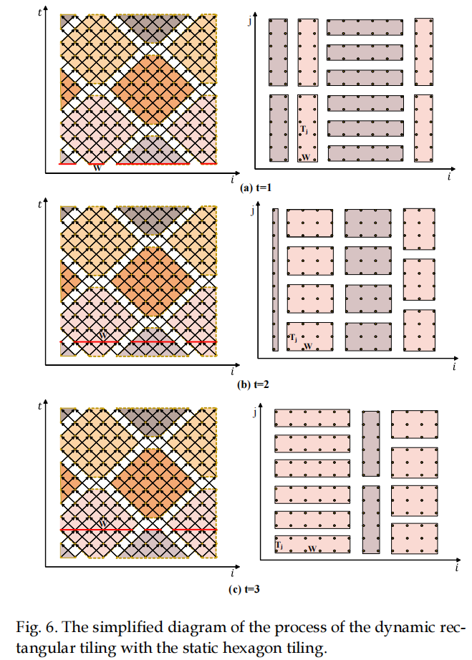
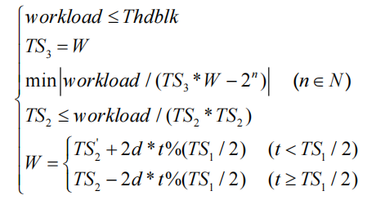
2.面向GPU的Stencil计算动态混合分块优化策略
对分块内层迭代平面，每个时间步动态划分成负载均衡的子平面分块
外层复杂分块的迭代范围与内层平面的边关联
考虑工作集负载均衡、聚合访存、SIMD向量等因素，构建划分条件

Slide 14
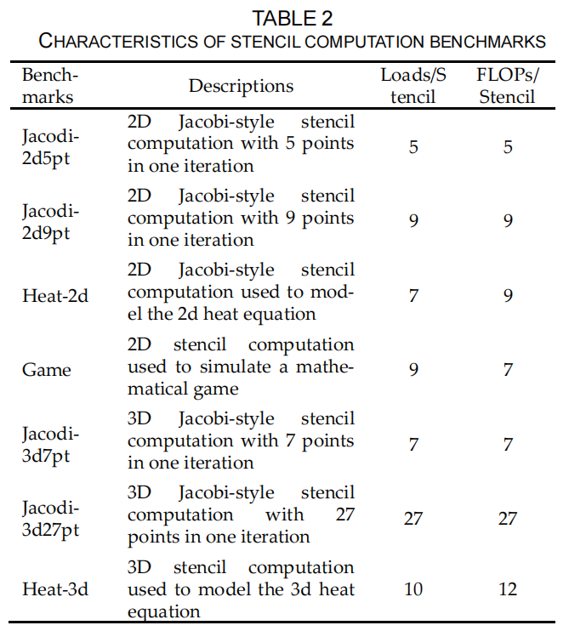
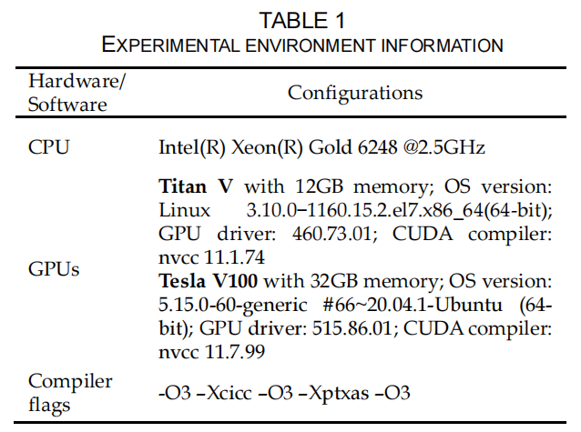
2.面向GPU的Stencil计算动态混合分块优化策略
实验评估

Slide 15
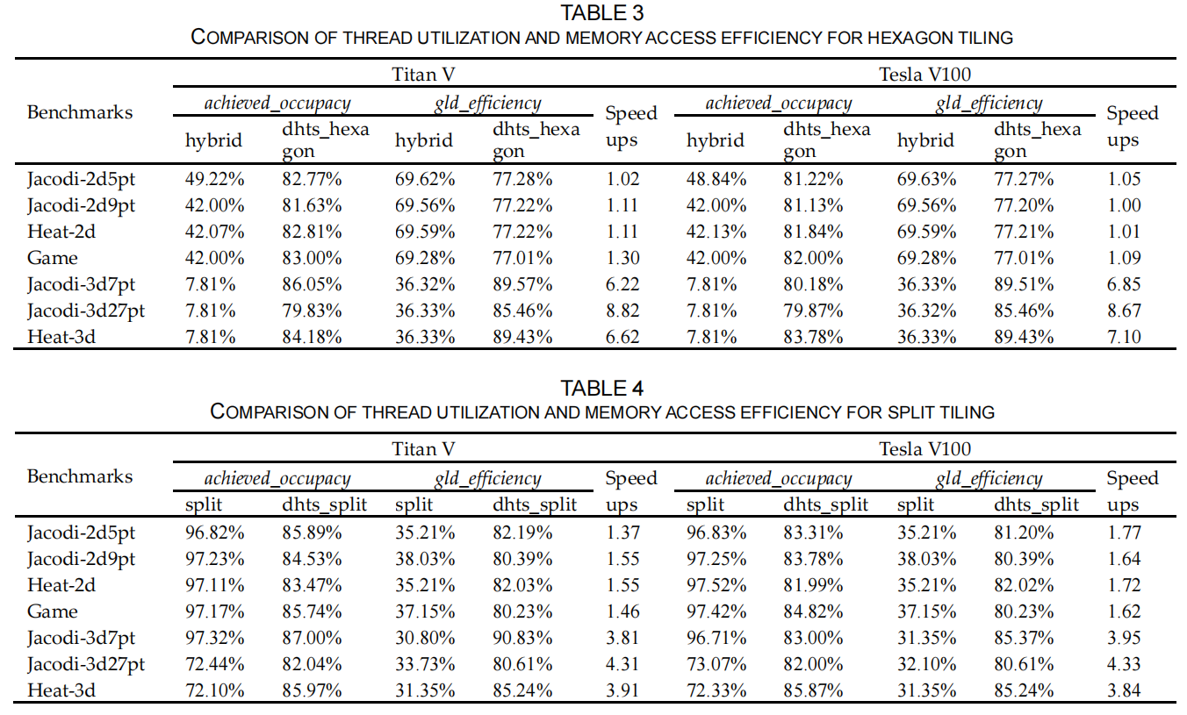
2.面向GPU的Stencil计算动态混合分块优化策略
实验评估
（1）线程利用率和访存效率

Slide 16
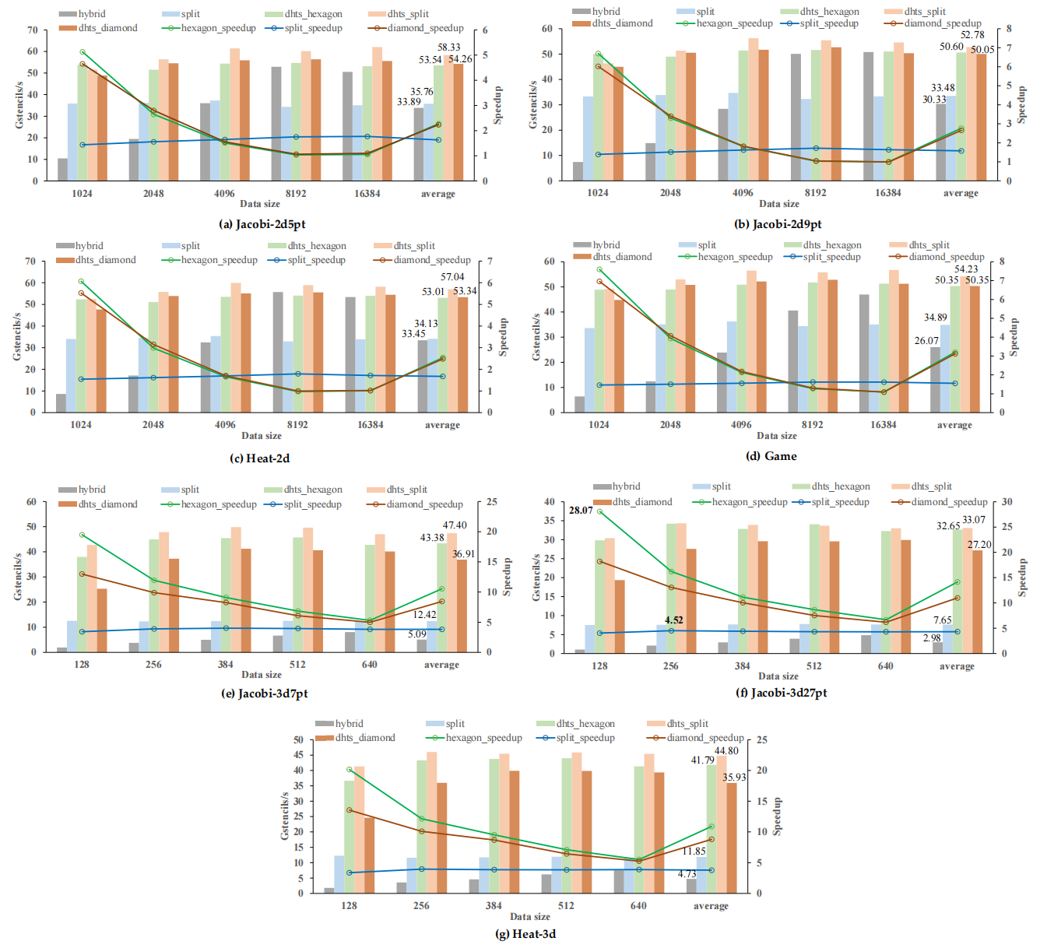
2.面向GPU的Stencil计算动态混合分块优化策略
实验测试
（2）不同问题规模下的计算性能和加速比
相比SOTA的六边形分块[1]和分裂分块方法[2]，DHTS实现了1.55X~28.07X的加速比。
[1] Grosser, et al, Hybrid hexagonal/classical tiling for GPUs, CGO’2014
[2] Grosser, et al, Split tiling for GPUs: Automatic parallelization using trapezoidal tiles, Workshop GPGPU’2013

Slide 17
2.面向GPU的Stencil计算动态混合分块优化策略
实验测试
（3）与SOTA的stencil计算框架性能比较
ARTREMIS[3]：面向高阶stencil的自动优化框架
AN5D[4]：细粒度优化的stencil优化框架
DHTS与细粒度优化方法（如寄存器优化、缓冲区数据重用等）正交
[3] Rawat, et al, On optimizing complex stencils on GPUs, TPDS’2019
[4] Matsumura, et al, AN5D: Automated stencil framework for high-degree temporal blocking on GPUs, CGO’2020
该研究成果：
Song Liu, Zengyuan Zhang, Weiguo Wu. DHTS: A Dynamic Hybrid Tiling Strategy for Optimizing Stencil Computation on GPUs[J]. IEEE Transactions on Computers. 2023 (https://doi.org/10.1109/TC.2023.3271060).

Slide 18
3.基于FFT的快速Stencil计算算法
问题陈述
基于循环分块的优化方法始终无法避免大量的迭代计算，存在较高计算复杂度
问题陈述
基于循环分块的优化方法始终无法避免大量的迭代计算，存在较高计算复杂度
Stencil计算可以用卷积运算代替迭代计算
A[t+1]=S * A[t] (t—时间步，S—stencil pattern）
A[T]=S * S * ...* S * A[0]= S^{T} * A[0]
利用FFT（离散傅里叶变换）计算卷积，O(N²)—>O(NlogN)
W=U*V; U(fft)—>X_{U} ,V(fft)—>X_{V}; X_{U}·X_{V}=X_{W}; X_{W}(inverse fft)—>W

Slide 19
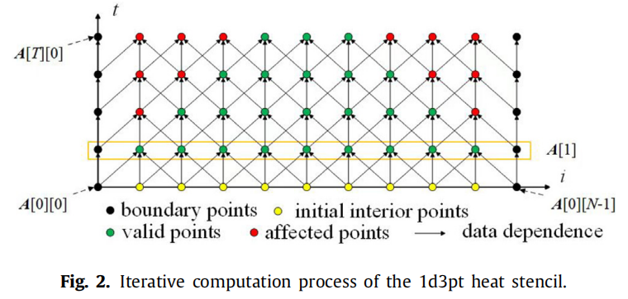
3.基于FFT的快速Stencil计算算法
问题陈述
近年出现了部分研究，利用卷积实现新的stencil算法(DCMI:TACO’19;faststencil:SPAA’21)
T <= N-2
已有方法仅适用于周期性边界条件的stencil
边界效应影响，大量非周期性边界条件的应用仍然需要迭代计算

Slide 20
3.基于FFT的快速Stencil计算算法
TurboStencil算法：适用于非周期性边界条件的stencil快速计算算法。
不同stencil计算模式，分开计算（边界点、有效内部点）
采用填充算法消除边界效应，实现卷积
对于对称stencil，仅用一次即可计算出结果
对于非对称stencil，也只用计算若干次
相比SOTA算法，实现了数量级的性能加速

Slide 21
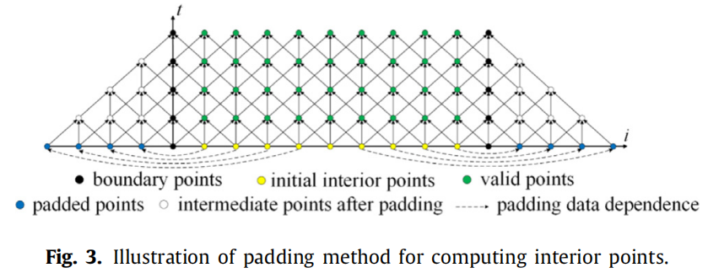
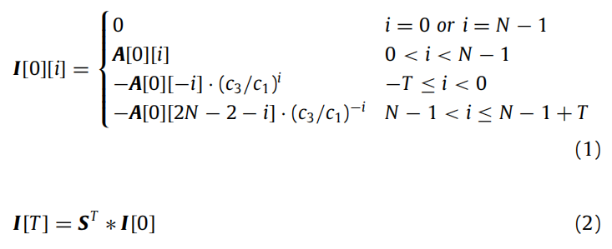
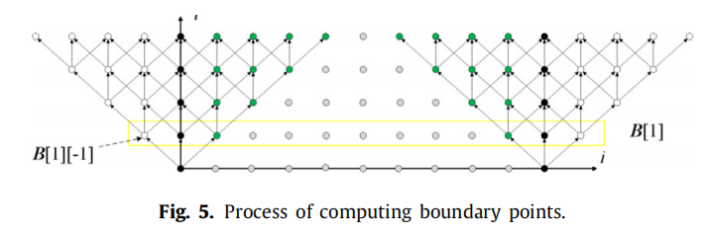
3.基于FFT的快速Stencil计算算法
计算有效内部点时，边界点置0，同时填充原始输入数据，按S计算
计算边界点时，有效内部点置0，根据S分离出S1计算

Slide 22
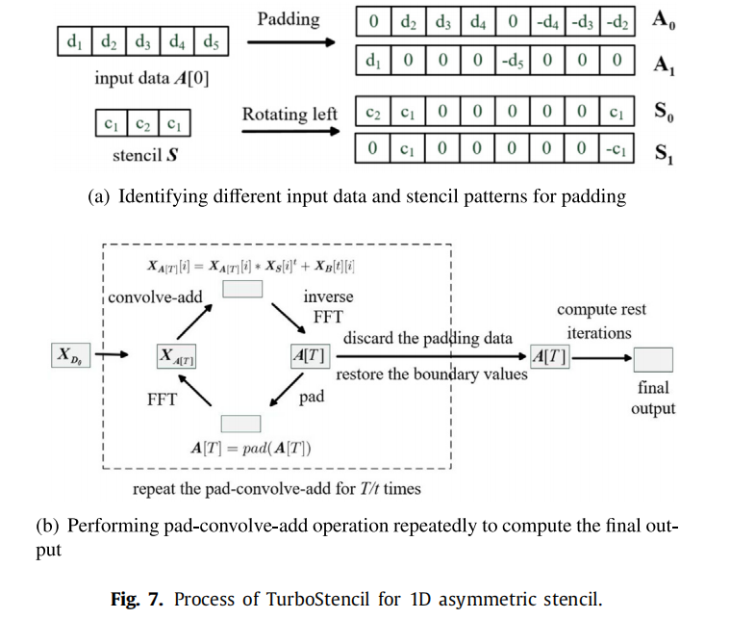
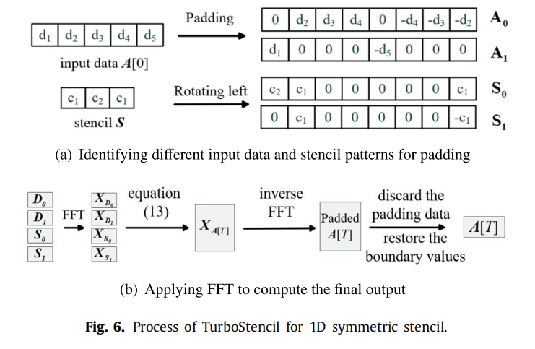
3.基于FFT的快速Stencil计算算法
显式迭代计算优化算法：O(N^{d})
非对称stencil计算：分治思想
对称stencil计算
只需一次计算
O(NlogN)
需要若干次少量计算
O((N^{1/d} + 2t)^{d}log(N^{1/d} + 2t)dT/t)

Slide 23
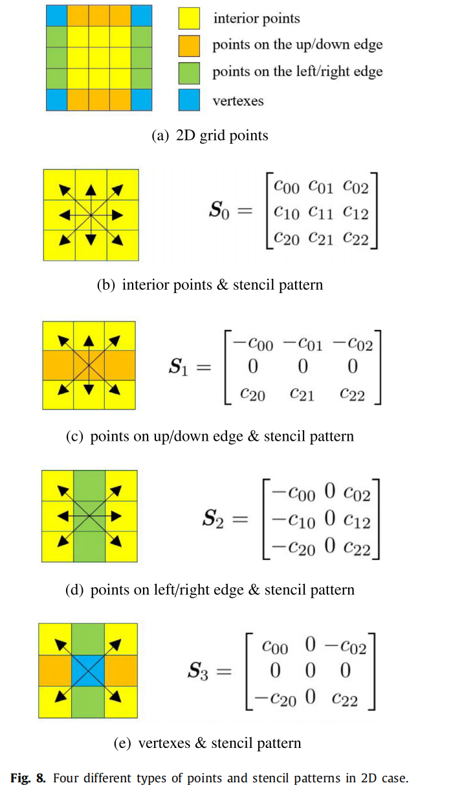
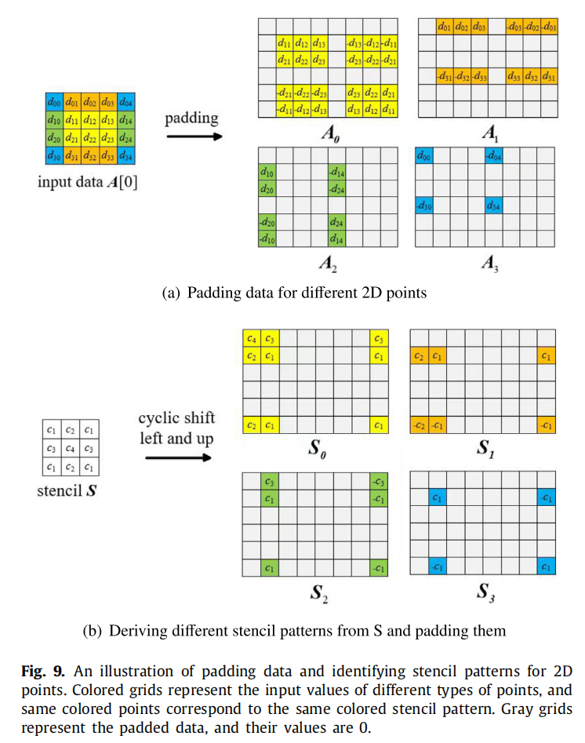
3.基于FFT的快速Stencil计算算法
高维stencil计算

Slide 24
3.基于FFT的快速Stencil计算算法
讨论
TurboStencil用数据填充消除边界效应，实际上用存储空间换计算时间，一百多倍的内存开销—>千倍的计算时间收益
对于非周期性边界条件的stencil计算，TurboStencil是目前已知的计算复杂度最低算法

Slide 25
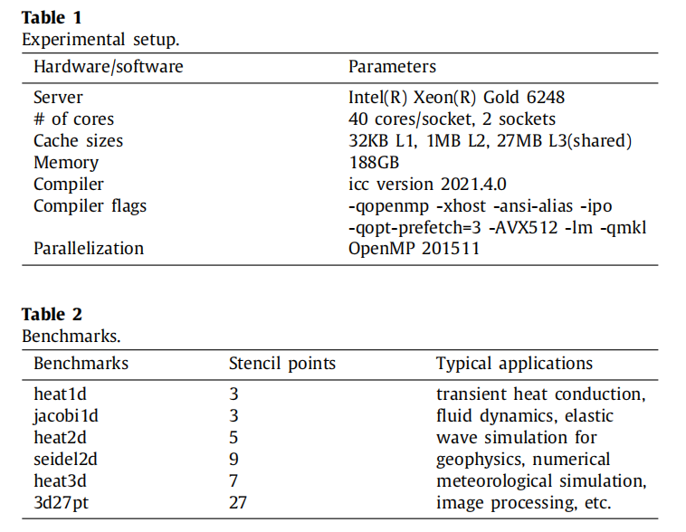
3.基于FFT的快速Stencil计算算法
实验评估

Slide 26
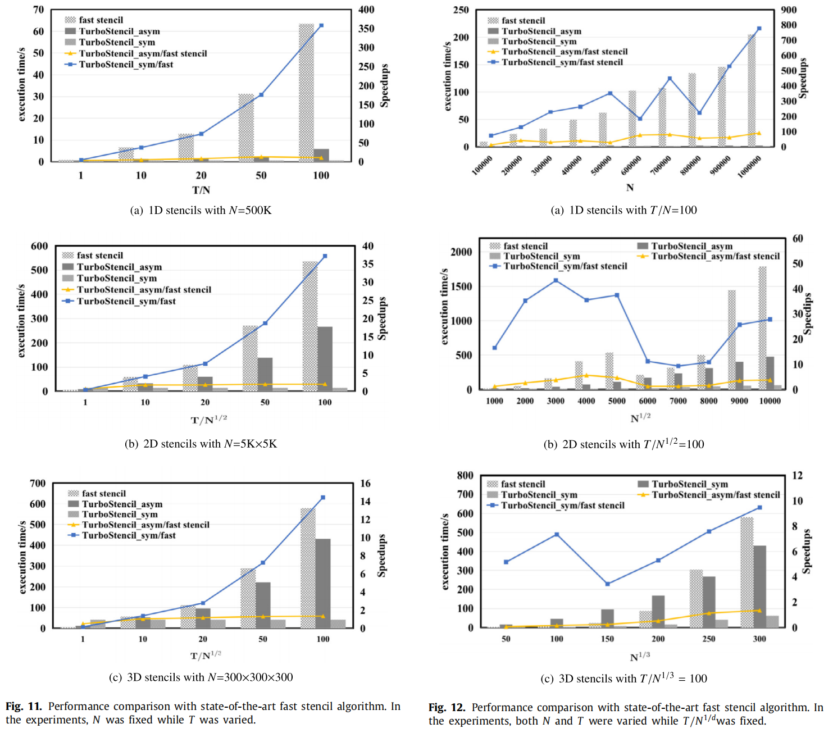
3.基于FFT的快速Stencil计算算法
实验评估
（1）性能对比
SOTA算法faststencil相比循环分块方法实现1.3X~8.5X加速比
TurboStencil相比faststencil实现最高777.1X加速比

Slide 27
3.基于FFT的快速Stencil计算算法
实验评估
（2）精度对比
TurboStencil计算精度完全可以接受
该研究成果：
Song Liu, Xinhe Wan, Zengyuan Zhang, Bo Zhao, Weiguo Wu. TurboStencil: You Only Compute Once for Stencil Computation[J]. Future Generation Computer Systems. 2023, vol. 146, pp.260-272.

Slide 28
4.研究展望
模板计算和科学计算程序性能优化还有诸多待研究的方向，如国产化计算架构的适配，科学应用，AI赋能和加速优化等。
未来研究计划（ongoing）：
面向特定领域应用和国产架构的性能优化
计算任务调度优化—>共享资源争用
AI模型中的优化—>通过显存优化、近似计算、通信优化、数据预处理优化等加速模型训练和推理速度

Slide 29
请各位专家批评指正！ 谢谢！
刘 松
E-mail：liusong@xjtu.edu.cn
Homepage：https://gr.xjtu.edu.cn/en/web/liusong

